Slide 1
Table Structure Recognition

Slide 2
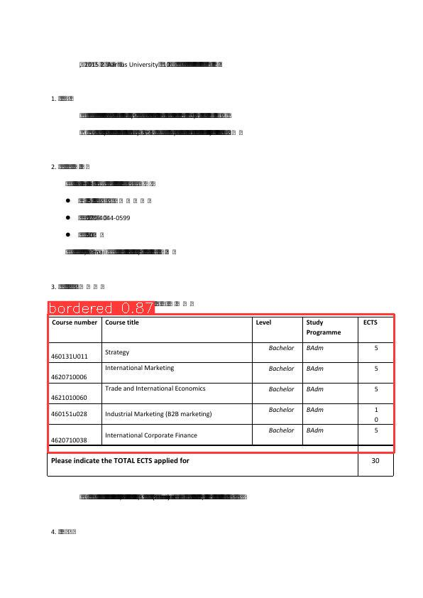
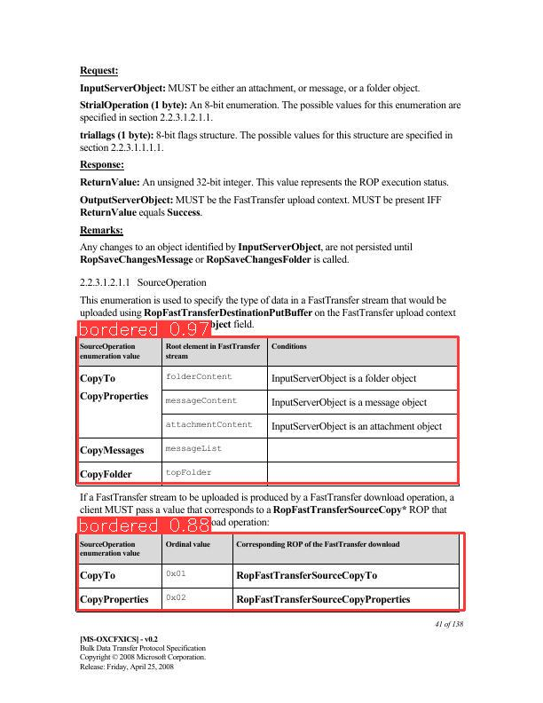
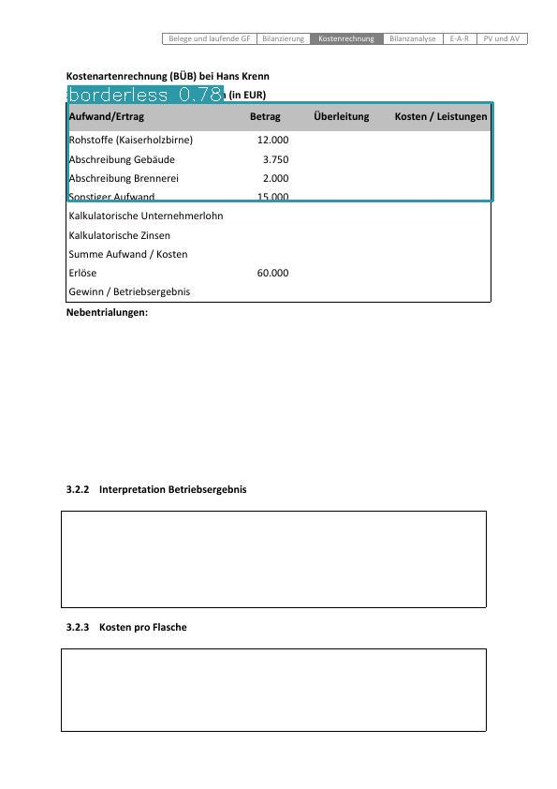
01
표 영역 탐지를 위한 모델
TSR
Table-detection-and-extraction
https://huggingface.co/foduucom/table-detection-and-extraction

Slide 3
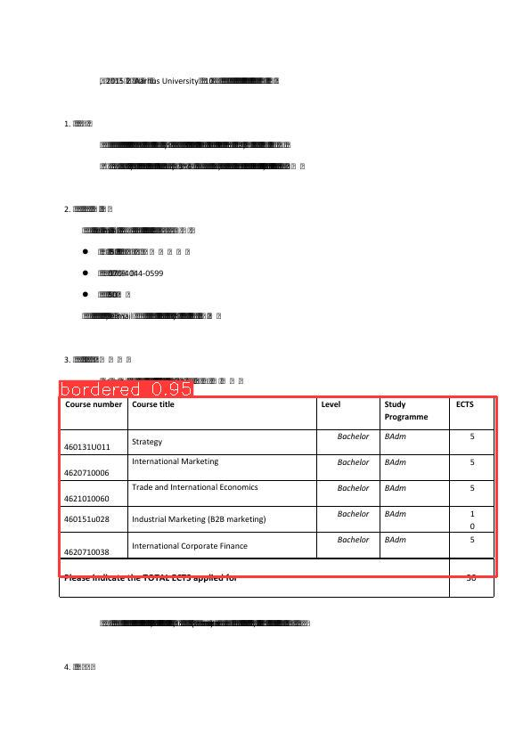
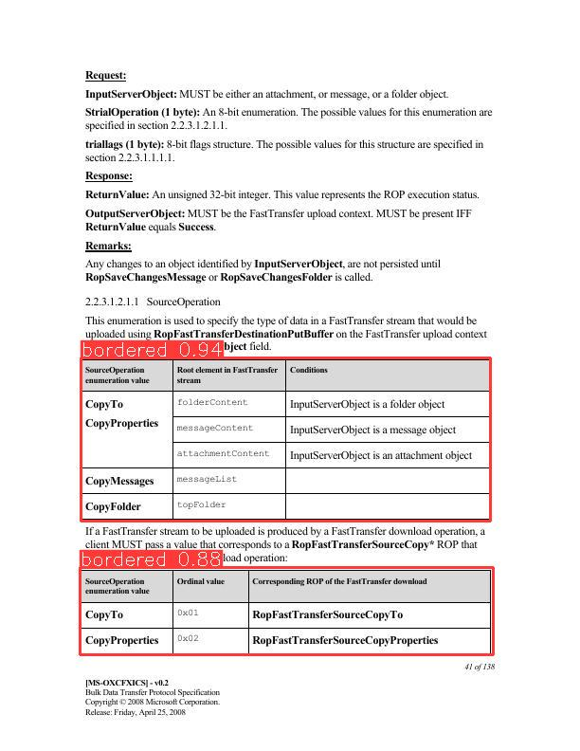
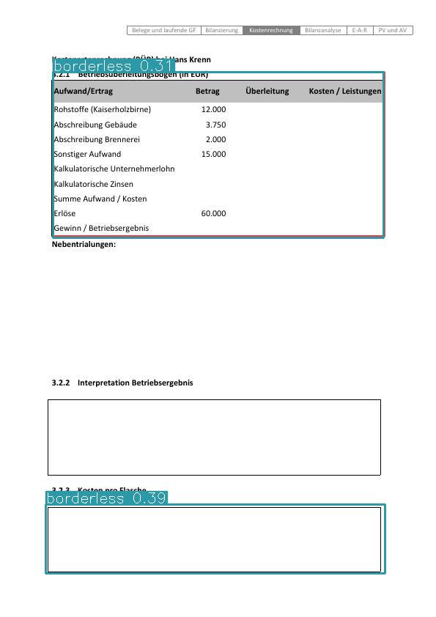
01
표 영역 탐지를 위한 모델
TSR
Yolov8s-table-extraction
https://huggingface.co/datasets/keremberke/table-extraction

Slide 4
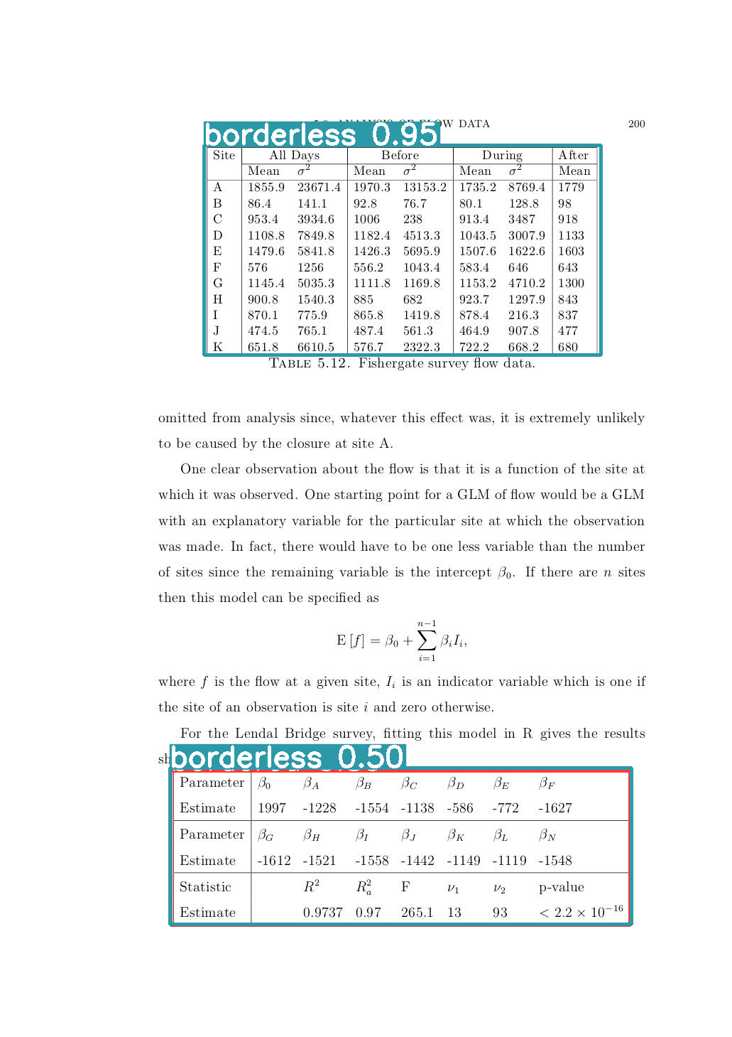
01
표 영역 탐지를 위한 모델
TSR
Yolov8s-table-extraction
문제점
하나의 표에 두개의 추론 결과

Slide 5
01
표 영역 탐지를 위한 모델
TSR
탐지 클래스 추가
Class
Bordered
Borderless
Class
Bordered
Merged
Vertical Line
Horizontal Line

